Slide 1
AWS - Eventos
Adelmo Erick dos Santos

Slide 2
O que vai rolar no talking?
Análise de Caso de Uso
AWS Simple Queue Serivce SQS
Barramento de eventos
Laboratório Event Bridge
Agradecimentos
Abordagem Assíncrona - Fila

Slide 3
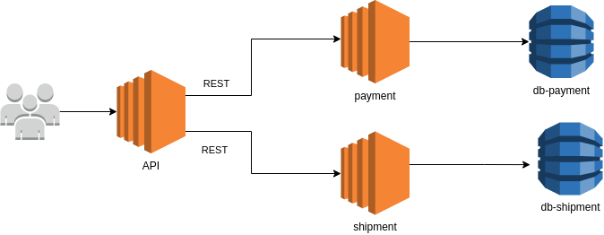
Caso de Uso – REST

Slide 4
Caso de Uso – REST
Modelo síncrono
LIMITAÇÕES
Escalabilidade
Resiliência
Dependência
Acoplamento
Extensibilidade

Slide 5
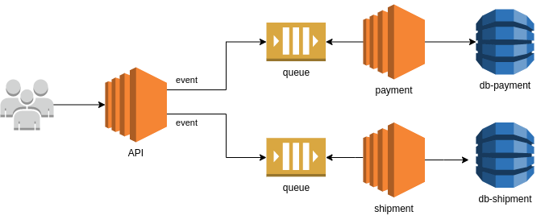
Caso de Uso – Assíncrono - Fila

Slide 6
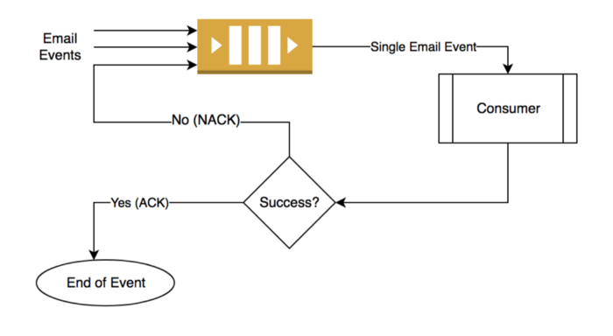
AWS - SQS
Serviço gerenciado
Escala sob demanda
Altamente disponível
Garantia de entrega
Proteção de dados com KMS
Fácil integração – CLI – Console - SDK
Recuperação de erro - DLQ

Slide 7
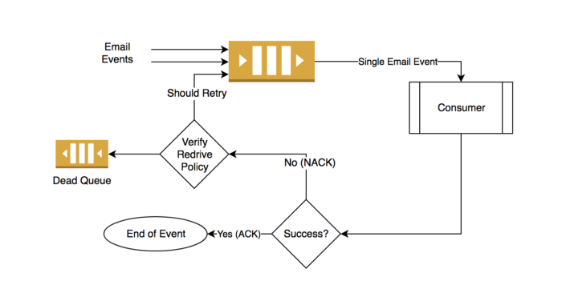
AWS – SQS - Dead Letter Queue

Slide 8
Será que funciona mesmo?
assíncrono
laboratório
Criar as fila de DLQ
Criar as fias de processamento
Simula sistema – workload normal
Simular sistema - workload rajada
Simular sistema – recuperação de falhas

Slide 9
Caso de Uso – SQS
Modelo assíncrono
LIMITAÇÕES
Escalabilidade
Resiliência
Dependência
Acoplamento
Extensibilidade

Slide 10
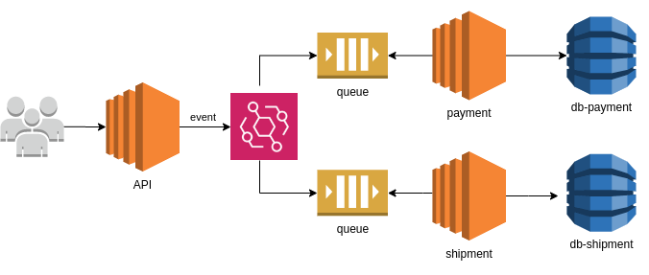
Caso de Uso – Barramento Eventos

Slide 11
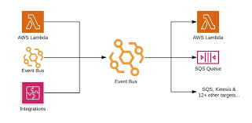
AWS - EventBridge
Serviço gerenciado
Escala sob demanda
Altamente disponível
Garantia de entrega
Fácil integração – CLI – Console - SDK

Slide 12
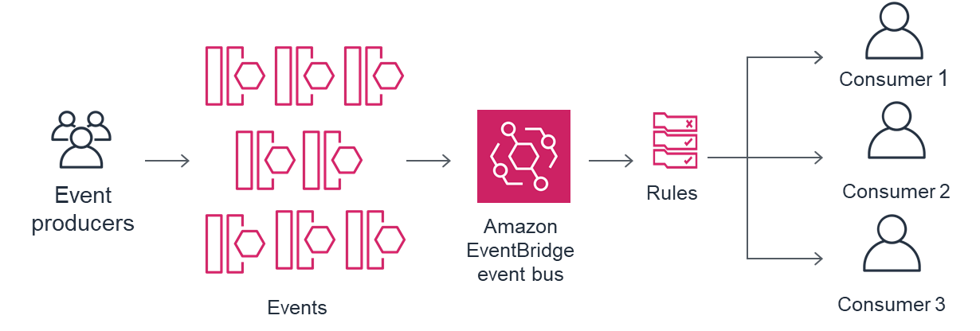
AWS - EventBridge

Slide 13
Bonito, quero ver na prática!
assíncrono
laboratório
Criar barramento
Configurar regras
Simula sistema – workload normal
Simular sistema - workload rajada
Simular sistema – recuperação de falhas

Slide 14
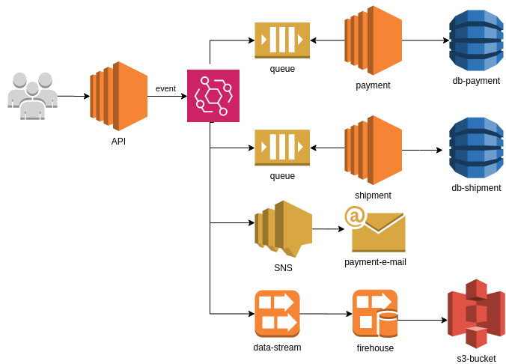
Caso de Uso – Eventbridge
Arquitetura orientada a eventos
LIMITAÇÕES
Escalabilidade
Resiliência
Dependência
Acoplamento
Extensibilidade

Slide 15

Não entendi, da para repetir tudo?

Slide 16
Referências
SDK for javascript
https://docs.aws.amazon.com/sdk-for-javascript/v2/developer-guide/welcome.html
SDK for javascript - Event Bridge
https://docs.aws.amazon.com/AWSJavaScriptSDK/latest/AWS/EventBridge.html#putEvents-property
AWS Service - Event Bridge
https://docs.aws.amazon.com/eventbridge/
SQS Consumer:
https://medium.com/@ashwanihere/managing-sqs-consumers-in-a-nodejs-application-3c1466d00077
https://github.com/bbc/sqs-consumer

Slide 17
Obrigado!
ericknet@gmail.com

